Slide 1
Objetivo holístico
Identificamos las características de los componentes del universo (Saber), mediante la realización de gráficos (Hacer), asumiendo actitudes de respeto y participación activa (Ser), para la preservación del planeta como parte del universo (Decidir).

Slide 2

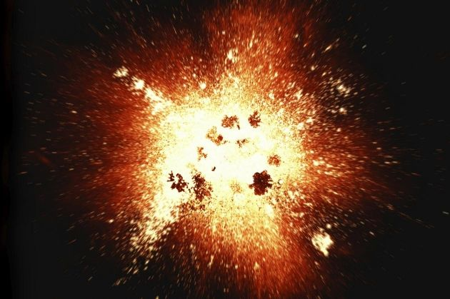
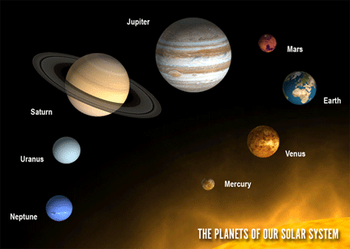
El universo y sus componentes

Slide 3
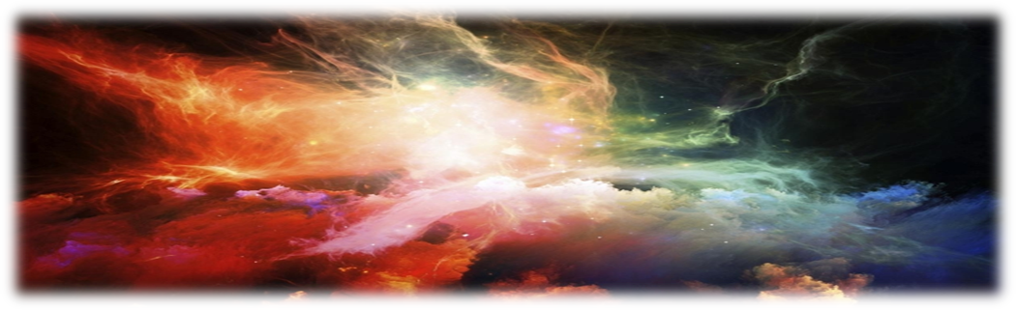
TEORÍAS SOBRE EL ORIGEN DEL UNIVERSO
Existe una variedad de planteamientos se han formulado para encontrar una explicación sobre el origen del universo. Entre ellas podemos citar a:
Teoría del Universo Pulsante. (expansión y contracción)
Teoría Estacionaria. (ni principio ni fin, siempre existió tal cual)
Teoría del Big Bang

Slide 4
TEORÍA DEL BIG BANG
La teoría de la gran explosión, mejor conocida como la teoría del Big Bang, es la más popular y aceptada en la actualidad. Esta teoría, supone que hace 14.000 ó 15.000 millones de años, toda la materia del Universo (lo cual incluye al Universo mismo) estaba concentrada en una zona extraordinariamente pequeña, hasta que explotó en un violento evento a partir del cual comenzó a expandirse.
Toda esa materia, comprimida y contenida en un único lugar, fue impulsada tras la explosión, comenzó a expandirse y a acumularse en diferentes partes.

Slide 5
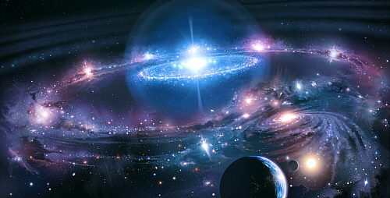
EL UNIVERSO
Es un espacio infinito formado por un incalculable número de cuerpos cósmicos en constante movimiento, polvo cósmicos, nubes densas moleculares y gas interestelar, donde existen miles y millones de galaxias; (nuestra galaxia esta entre ellas y se llama vía láctea) integrado por el conjunto de estrellas visibles en el cielo; y esa galaxias cuentan con un sinfín de estrellas cósmicas.

Slide 6
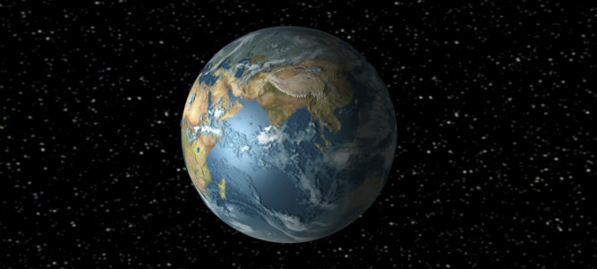
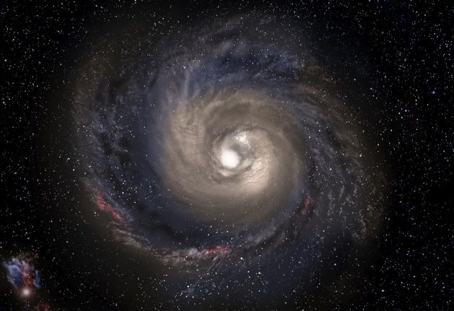
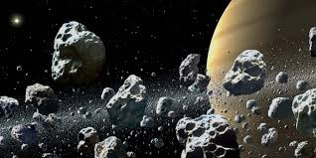
COMPONENTES DEL UNIVERSO

Slide 7
GALAXIAS
Formadas por decenas de miles de millones de estrellas que se encuentran a miles y millones de años luz; son elementos constituyentes básicos del universo.
Se conoce cerca de 100 mil millones de galaxias unidas y separadas entre sí por fuerza de atracción y detracción gravitaría.
Las galaxias según su forma se clasifican en:
Galaxias Elípticas
Galaxias Espirales
Galaxias Irregulares

Slide 8
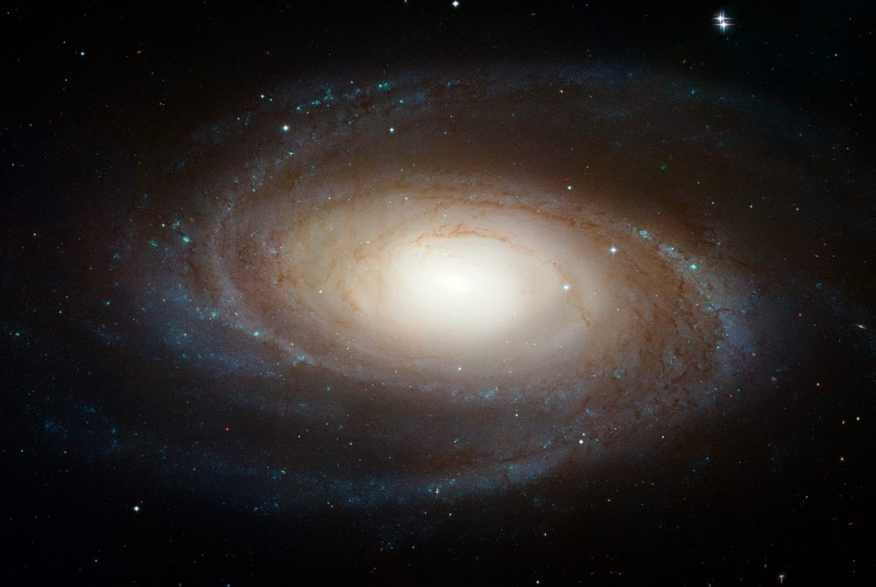
.
GALAXIAS ELÍPTICAS
Estas galaxias están formadas generalmente por estrellas viejas, con poco polvo, gas y algunas estrellas en formación

Slide 9
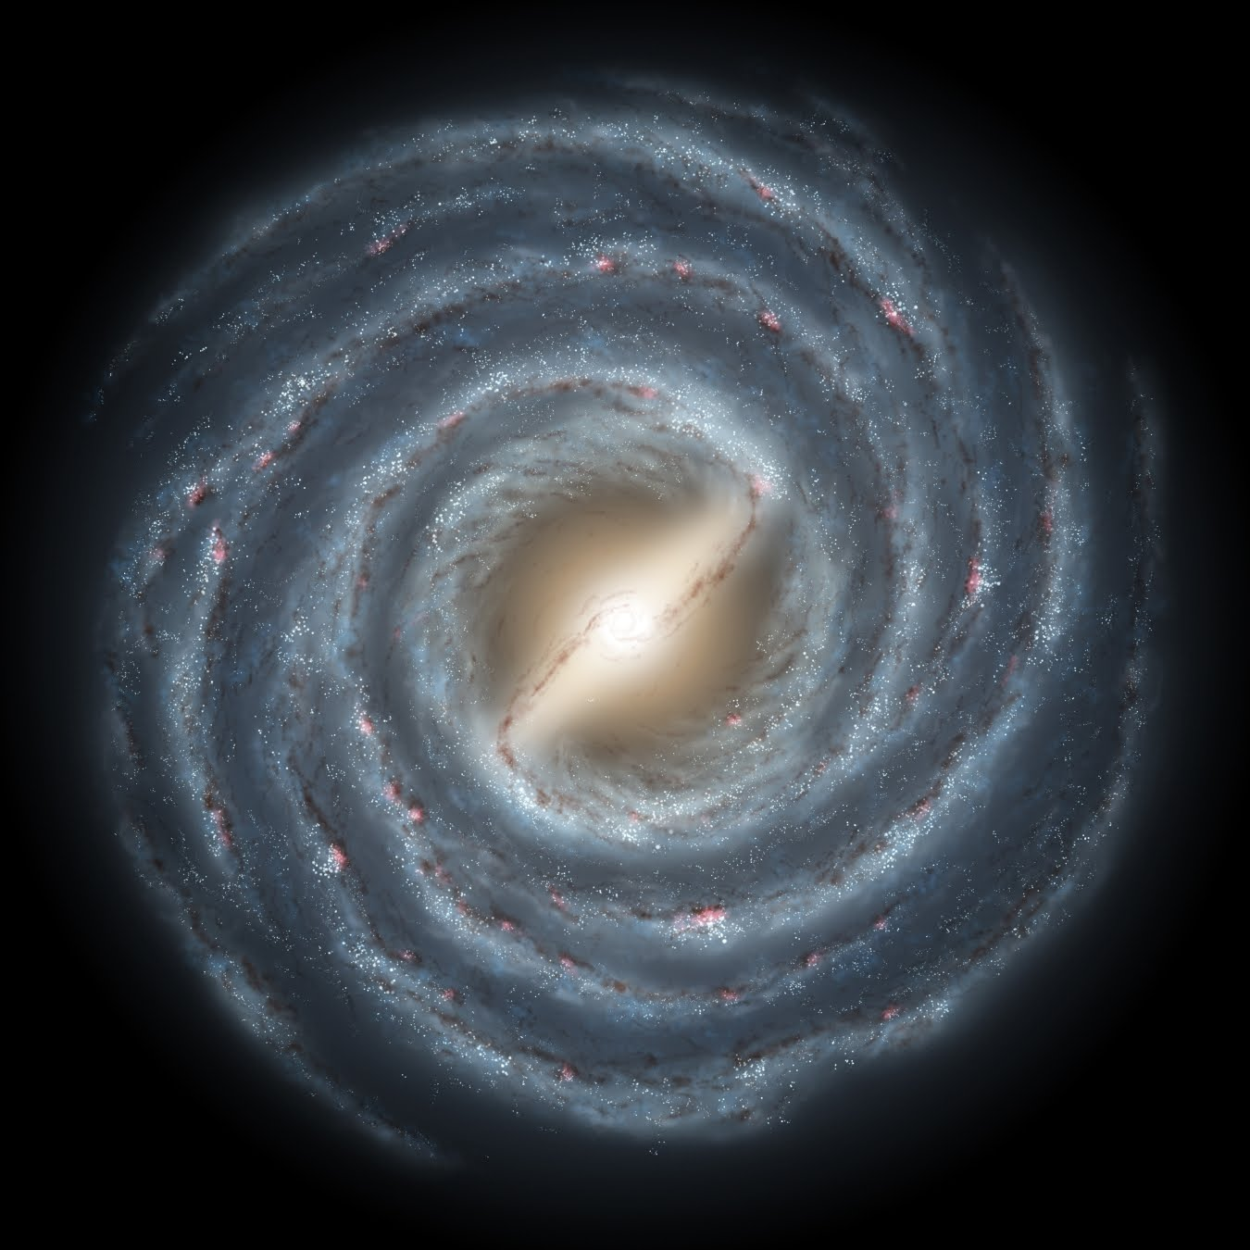
.
GALAXIAS ESPIRALES
Conformadas por estrellas viejas y nuevas, mucho gas, polvo y nubes moleculares

Slide 10
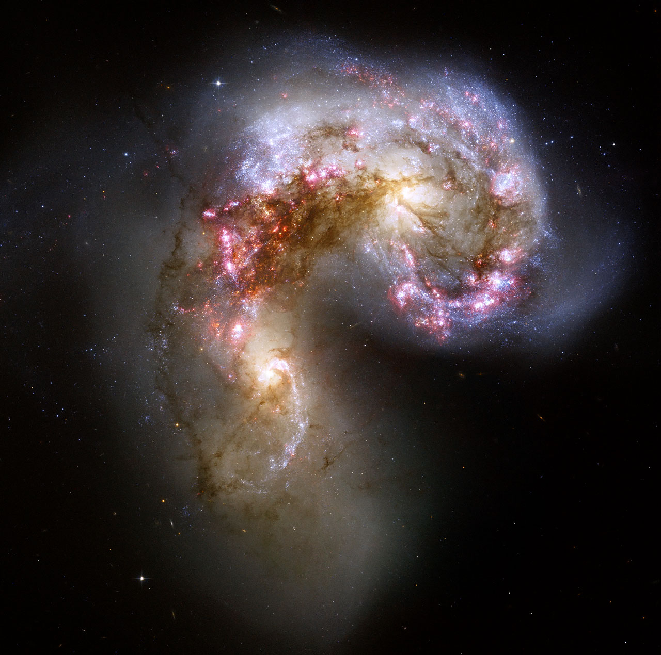
.
GALAXIAS IRREGULARES
Tienen la forma de un disco, contienen estrellas jóvenes, gas y polvo; están situadas cerca de las galaxias mas grandes.

Slide 11
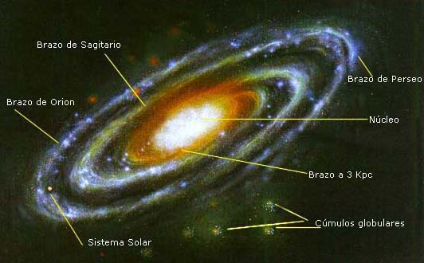
.
Nuestra Vía Láctea
La galaxia a la cual pertenecemos se llama Vía Láctea, es de forma espiral y nuestro sistemas solar se encuentra en uno de sus “brazos”, denominado el “Brazo de Orión” a una distancia de 30 mil años luz del centro de la galaxias.
Tiene un diámetro de 100 mil años luz y se compone de unos 200 mil millones de estrellas y realiza un movimiento de traslación de oeste a este en un tiempo aprox. de 225 millones de años.

Slide 12
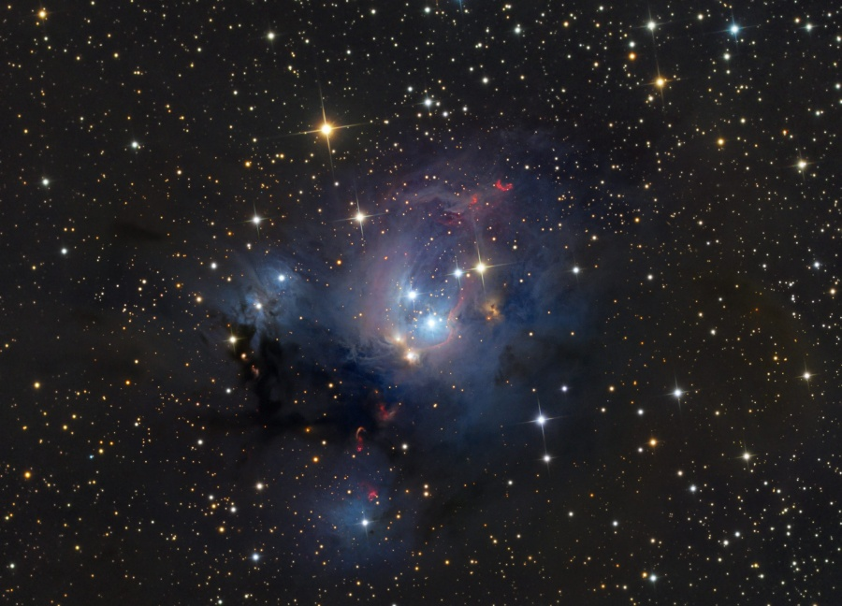
.
CUERPOS LUMINOSOS
LAS ESTRELLAS
Son astros cuyos componentes principales son el Hidrógeno y el Helio. Emiten radiaciones, luz y calor como resultados de las reacciones nucleares en su interior. Las estrellas varían en tamaño, brillo y temperatura superficial, al observarlas se distinguen diferencias en el color de la luz que emiten.

Slide 13
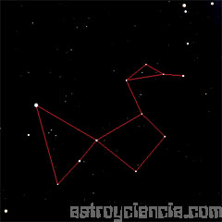
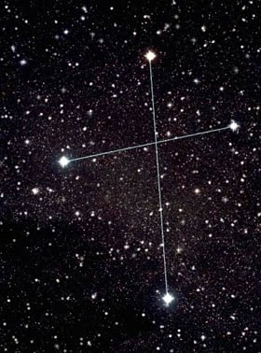
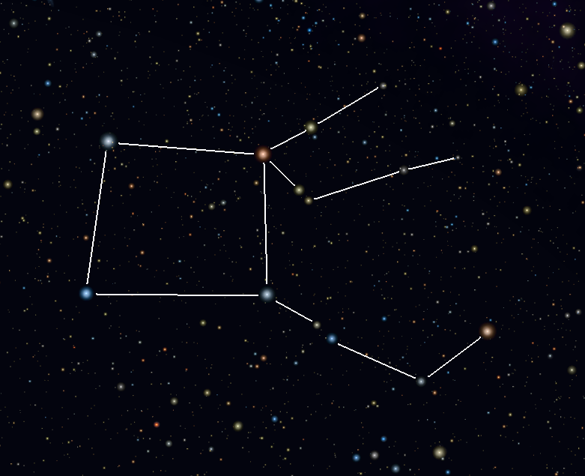
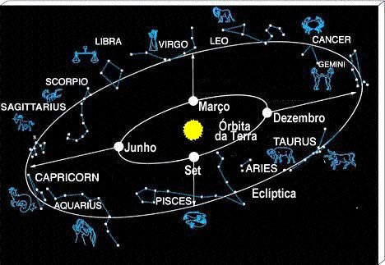
.
CUERPOS LUMINOSOS
LAS CONSTELACIONES
Son agrupaciones de estrellas que forman figuras de animales (Zoomorfas), personas (personas) y también objetos.
Australes: Ej. : La Cruz del Sur, Orión, Hidra, etc.
Boreales: Ej. : Osa Mayor, Osa Menor, Dragón
Zodiacales: Ej.: Aries, Tauro, Sagitario

Slide 14
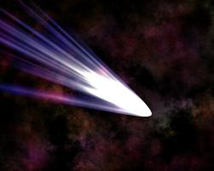
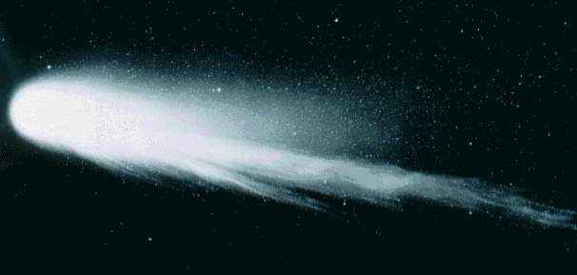
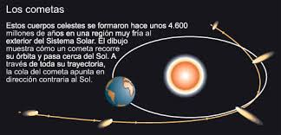
CUERPOS LUMINOSOS
LOS COMETAS
Son cuerpos luminosos formados por hielo y roca, que emiten gases y polvo por efecto de radiación solar y giran alrededor del sol en forma elíptica y excéntrica.
En un cometa se distinguen las Sgtes. partes:
_ Un Núcleo: es la parte central de gran luminosidad.
_ La Cabellera: es la la aureola luminosa
_ Una Cola: que arrastrado por el viento solar alcanza entre 30 y 100 millones de Km.

Slide 15
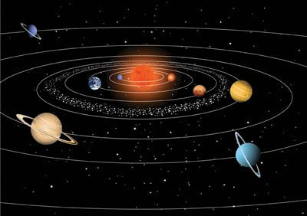
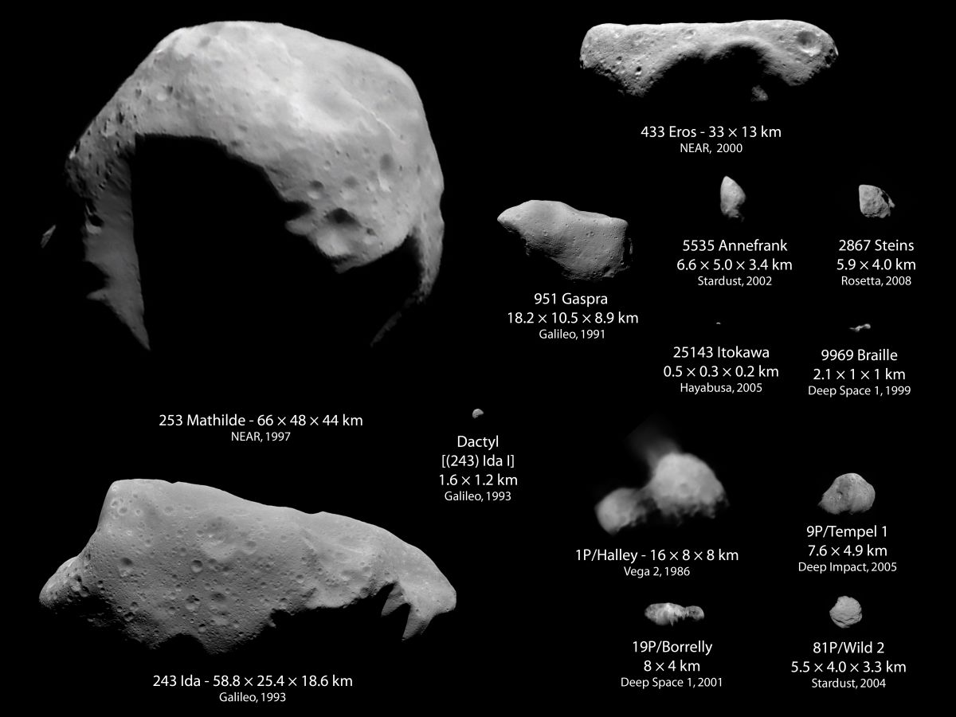
CUERPOS SIN LUZ PROPIA
LOS ASTEROIDES
Son cuerpos rocosos que resultaron de una gran explosión de antiguos planetas; tienen formas muy irregulares y son numerosos. Entre Marte y Júpiter se encuentra el cinturón de asteriodes donde giran cerca de 30000 asteroides

Slide 16
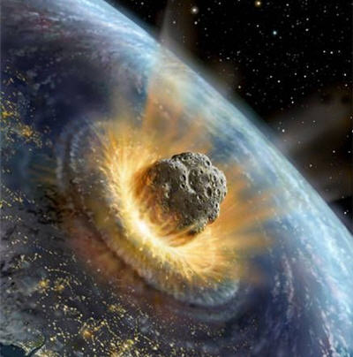
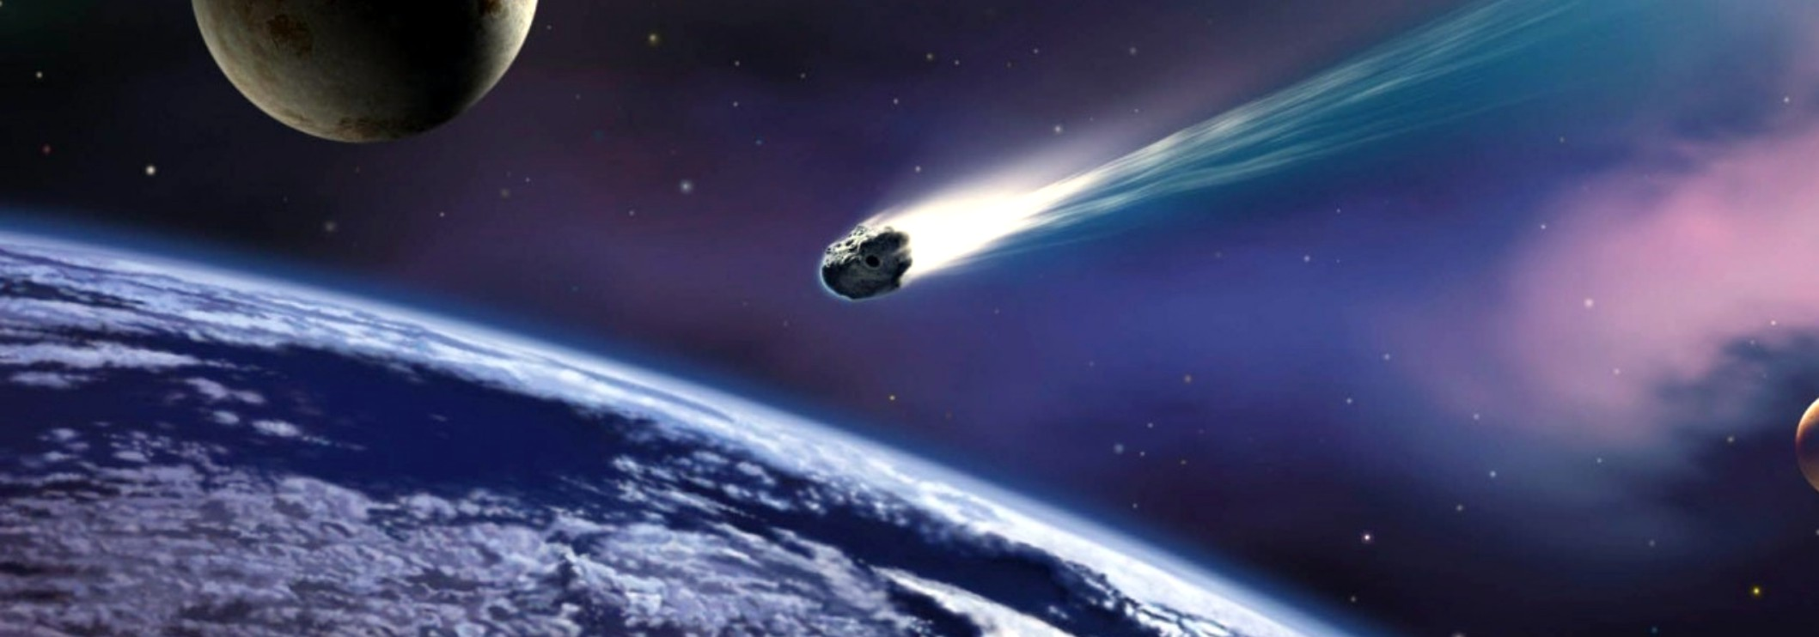
CUERPOS SIN LUZ PROPIA
LOS METEORITOS
Conocidos también con el nombre de meteoroides, aerolitos o estrellas fugaces, son cuerpos que proceden del espacio como producto de la desintegración de cometas y astros; caen constantemente a la Tierra con gran velocidad, convertidos en objetos incandescentes.

Slide 17
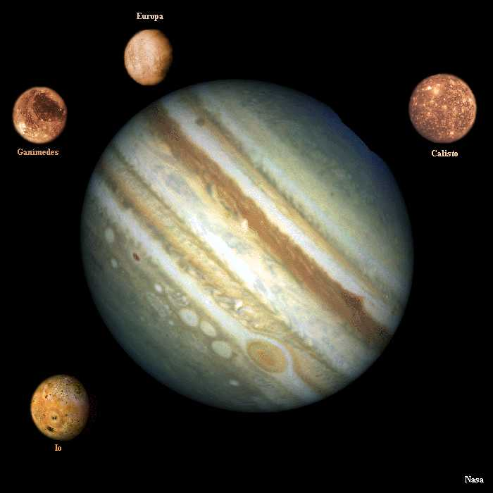
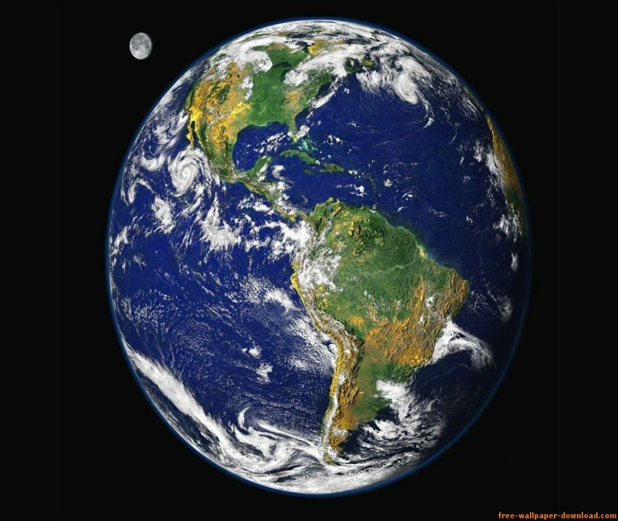
CUERPOS SIN LUZ PROPIA
LOS PLANETAS Y SUS SATÉLITES
Son cuerpos desprovistos de luz propia y que brillan por reflejo de la luz solar

